Slide 1
DID’APER
ROULEUR
Version collective

Slide 2
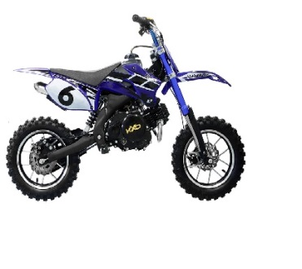
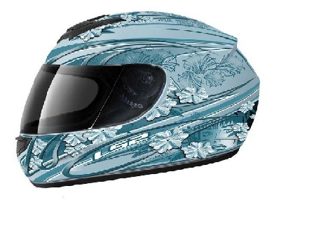
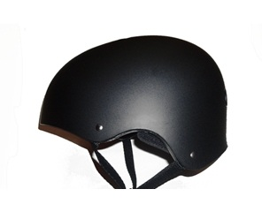
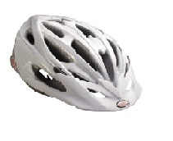
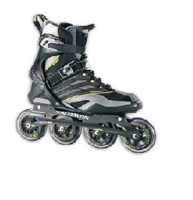
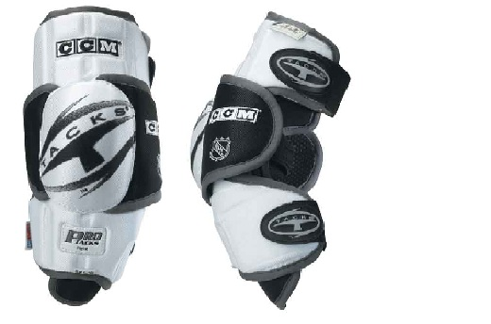
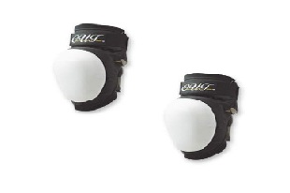
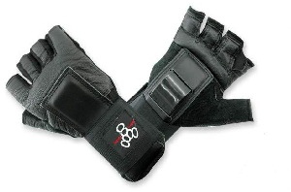
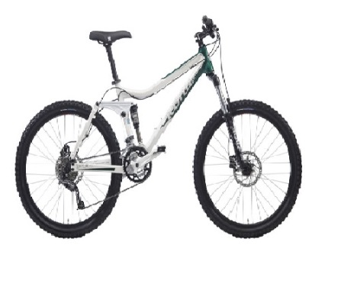
POUR CHACUNE DE CES PROTECTIONS, RETROUVE L’ENGIN ROULANT QUI LUI CORRESPOND.
1
A
B
C
1
2
3
2
F
D
E
2
2
2
3

Slide 3
DANS LA LISTE D’ACCESSOIRES PRÉSENTS SUR UNE BICYCLETTE, 8 SEULEMENT SONT OBLIGATOIRES POUR ROULER SUR LA ROUTE. LESQUELS ?
Ecris le nom des accessoires ou coche les cases correspondantes
Une sonnette |  | Une trousse à outils
Des sacoches |  | Des catadioptres sur chaque roue
Un frein avant |  | Des garde-boues
Un feu rouge arrière |  | Un frein arrière
Des cale-pieds |  | Un catadioptre arrière rouge
Un antivol |  | Un feu avant
Une plaque d’identité |  | Un porte-bagages
☹
☹
☹
☹
☹
☹

Slide 4
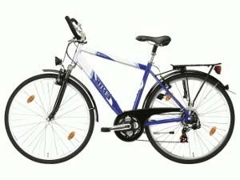
SUR LA PHOTO DU VELO PLACE LE NUMERO DE CHAQUE ACCESSOIRE,
Une sonnette
Un feu rouge arrière
Un frein avant
Une plaque d’identité
Des catadioptres sur les roues
Un feu avant
Un frein arrière
Un catadioptre arrière
①
⑥
②
⑦
③
④
⑤
⑧

Slide 5
SUR TON VELO, DES ACCESSOIRES SONT A VERIFIER OBLIGATOIREMENT. CHOISIS LA MANŒUVRE DE VERIFICATION,
Recopie la manœuvre de vérification OU Relie la manœuvre à l’accessoire
Les freins ○
Les feux ○
Les pneus ○
Les catadioptres ○
La selle ○
Le dérailleur ○
La chaîne ○
En regardant si les ampoules s’allument
En réglant sa hauteur
En vérifiant leur présence
En les gonflant
En actionnant les poignées
En contrôlant la tension
En changeant les vitesses

Slide 6
LIS L’HISTOIRE ET COCHE DANS LE TABLEAU SI L’ESPACE DE CIRCULATION EST AUTORISE OU NON. Patrick a 10 ans et roule à vélo.
 | peut-il y circuler ?
ESPACE DE CIRCULATION | OUI | NON
Il tourne à droite et voit un panneau de sens interdit,
Il roule sur la partie droite de la chaussée,
Il arrive au parc pour les jeunes enfants et veut y entrer,
Voyant un ami de l’autre côté de la rue, il va au milieu de la chaussée,
Il aperçoit l’entrée de l’autoroute,
Devant le supermarché, il entre dans le parking souterrain,
Arrivé en centre ville, il voit une piste cyclable,
Son ami Luc marche sur le trottoir, il veut le rejoindre,
Comme il n’y a pas de voiture dans la rue, il va sur la partie gauche de la chaussée,
La chaussée est séparée en plusieurs voies, il veut emprunter la voie réservée aux véhicules immatriculés,

Slide 7
CHOISIS LA DEFINITION QUI CORRESPOND AUX PANNEAUX DE SIGNALISATION ROUTIERE PRESENTES : inscris le numéro correspondant dans la case
2
4
① Indique une fin d’interdiction
② Indique un danger
③ Indique une interdiction
④ Indique une obligation
⑤ Indique une information
3
5
1

Slide 8
ECRIS LE NUMÉRO QUI CORRESPOND À CHAQUE PANNEAU.
2
1 – passage piéton
2 – interdit au vélo
3 – stop
4 – sens interdit
1
4
3

Slide 9
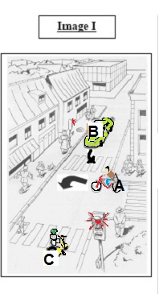
POUR CHAQUE IMAGE, INDIQUE DANS LES CASES L’ORDRE DE PASSAGE DES VEHICULES PAR LA LETTRE QUI LE DESIGNE
Le 1er véhicule est le
A
Le 2ème véhicule est le
C
Le 3ème véhicule est le
B

Slide 10
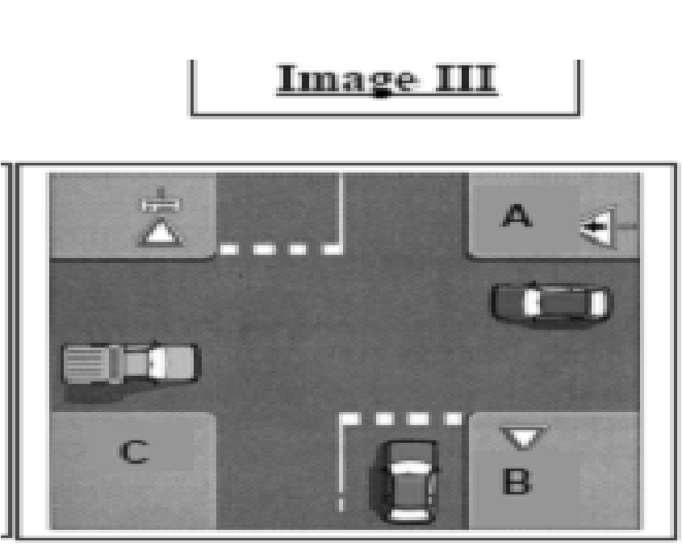
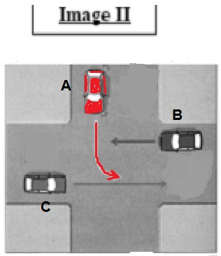
SUITE ORDRE DE PASSAGE DES VEHICULES : même consigne
REPONDS A LA QUESTION
Le 1er véhicule est le
C
Quel véhicule passe en dernier ?
Le 2ème véhicule est le
A
C’est le
B
Le 3ème véhicule est le
B

